Slide 1
2023.GADS
1.Nodarbība
5.oktobris

Slide 2
Iesniegumi par iestāšanos SK AMAZONES
Foto Baltijas loka šāvēju datu bāzei
Iesildīšanās
Kreiļi, labroči
Pamatstāja
Drošības tehnika
Paraksti par drošības tehnikas ievērošanu
Praktiski pamatstāja, šāviens ar gumijas trenežieri

Slide 3
Iesnieguma forma

Slide 4
Info Baltijas lokšāvēju datu bāzē

Slide 5
IESILDĪŠANĀS

Slide 6
KREIĻI - LABROČI

Slide 9
Pamatstāja

Slide 10
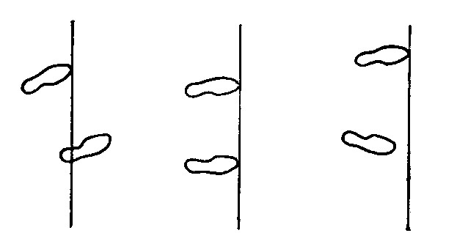

Slide 11
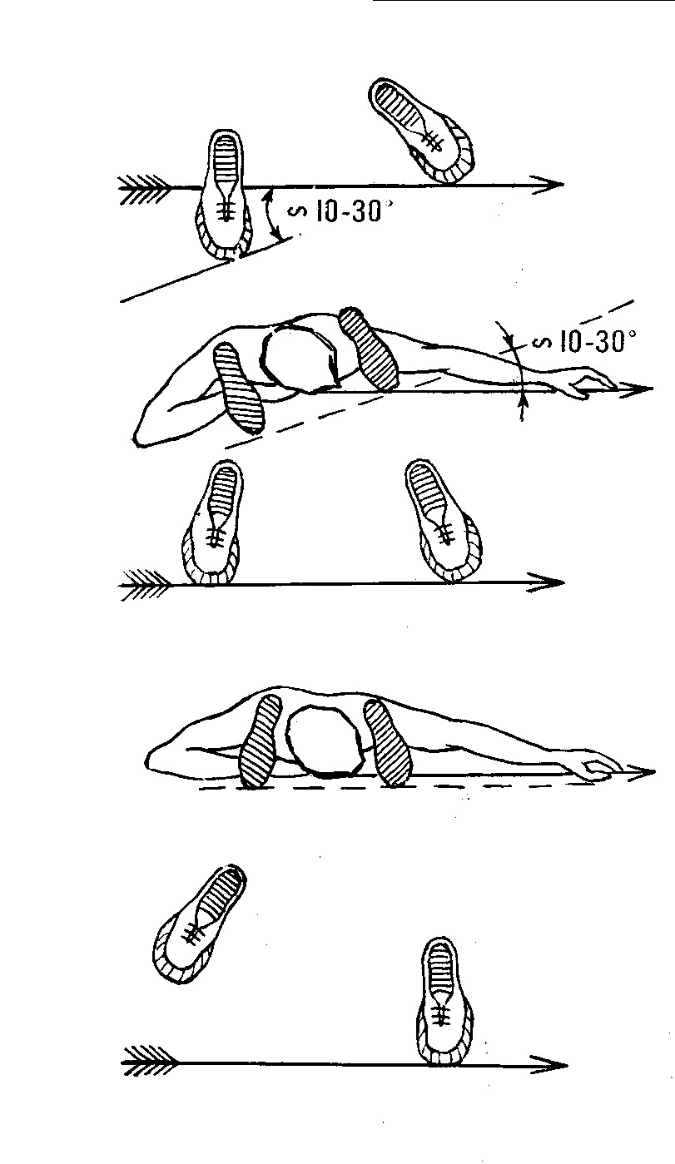

Slide 12
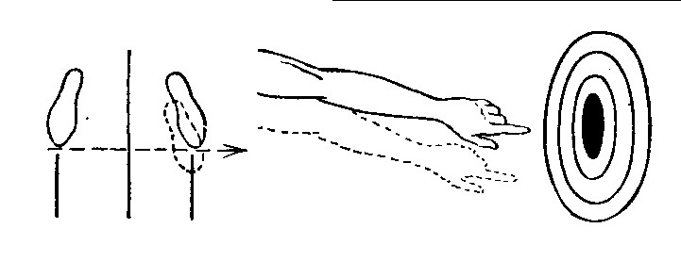

Slide 13
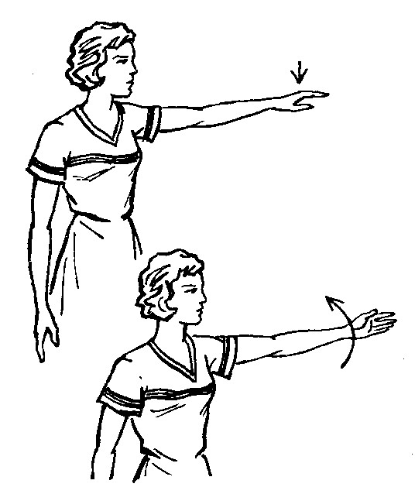

Slide 14
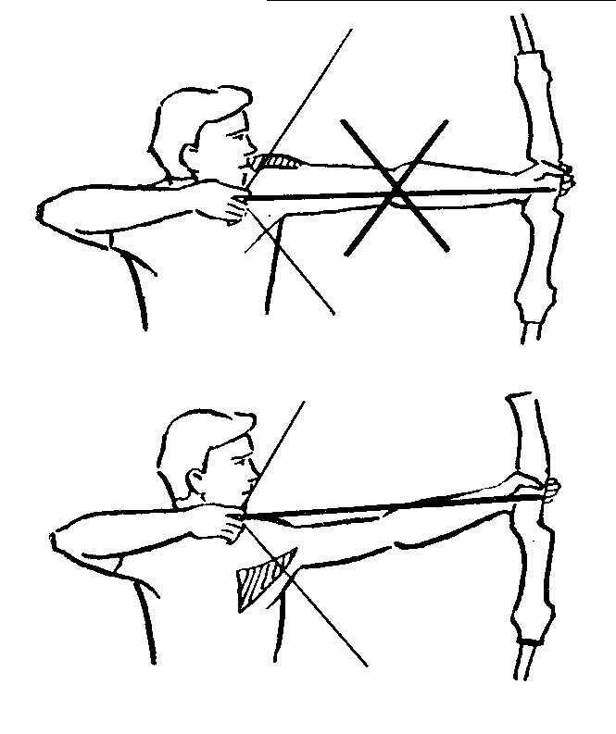

Slide 15
DROŠĪBA
TRĪS VIENKĀRŠI NOTEIKUMI, LAI NEKAS SLIKTS NENOTIKTU:
Nekad netēmē tur, kur negribi trāpīt!
Nešauj ja neesi pārliecināts par drošu šāvienu!
Nelieto bojātu inventāru!

Slide 16
DROŠĪBAS TEHNIKAS NOTEIKUMI
Katra loka šāvēja pienākums ir nodarbojoties (trenējototies) ar loka šaušanu vai piedaloties sacensībās stingri ievērot šos noteikumus un viņa pienākums ir sekot, lai noteikumus ievērotu arī pārējie.
Katrs loka šāvējs personīgi nes pilnu atbildību par visām sekām, kuras radušās neievērojot šos noteikumus.

Slide 17
Loka šāvēja pienākums ir paziņot organizatoram, tiesnesim vai grupas kapteinim par visu, kas varētu provocēt iespējamību kādam trāpīt ar izšautu bultu (bīstami izvietoti mērķi, nepietiekamas, nepareizi izveidotas drošības zonas, neadekvāta šāvēja uzvedība, bīstamas šaušanas tehnikas izmantošana).
Par notikušu nelaimes gadījumu loka šāvējam ir nekavējoties jāziņo organizatoram, tiesnesim vai grupas kapteinim.

Slide 18
Pirms sākt šaušanu šāvējam ir jāpārliecinās vai pirms, aiz, blakus mērķim neatrodas citi šāvēji, tiesneši, nepiederošas personas, dzīvnieki, transporta līdzekļi vai viss cits, kam nav saistības ar loka šaušanu un varētu tikt apdraudēts. Ja šāvējs nav pārliecināts par drošu šāvienu viņa pienākums ir nešaut.
Šaušanas laikā šāvējiem ir jāseko izmaiņām apkārtējā vidē un pie jebkurām izmaiņām, kuras var radīt bīstamu situāciju ir skaļā balsī jādod komanda „STOP!”. Pēc komandas „STOP!” visiem šāvējiem ir nekavējoties jāpārtrauc šaušana, jāizlādē no stiegras bulta, jāievieto bulta bultu makā un jāatkāpjas no šaušanas pozīcijas.

Slide 19
No mērķiem šāvējiem jādodas prom kolektīvi un atgriezties pie tiem bez komandas kapteiņa vai tiesneša atļaujas nav atļauts.
Pārvietoties ar loku, uz kura stiegras ir novietota bulta ir kategoriski aizliegts.
Pārvietošanās no šaušanas pozīcijas līdz mērķim un atpakaļ (vai uz citu šaušanas pozīciju) jānotiek tikai pa noteiktu (iezīmētu) pārvietošanās koridoru.
Sacensību laikā nav atļauts izmantot nekādas radioelektronikas ietaises (radio, CD atskaņotāji u.c., mobilos telefonus un citus saziņas līdzekļus atļauts izmantot tikai ar organizatora atļauju).

Slide 20
Aizliegta jebkāda uzvedība, kura rada vai var radīt bīstamu situāciju, traucēt vai novērst uzmanību, tai skaitā, piemēram, lietot necenzētu leksiku.
Nav atļauts ienest nodarbību vai sacensību teritorijā ar likumu vai vietējiem noteikumiem aizliegtas vielas un priekšmetus.
Pirms katra šāviena ir jāpārliecinās vai inventārs ir pilnīgā tehniskā kārtībā, īpaši bultas. Bultām pēc visiem parametriem ir jāatbilst konkrētā loka spēkam un specifikācijai. Ar bojātām bultām šaut ir kategoriski aizliegts.
Nav atļauts pielietot šaušanas tehniku, kura var apdraudēt drošības tehnikas ievērošanas iespējamību.

Slide 21
Nekādā gadījumā nav atļauts tēmēt ar pielādētu loku jebkurā citā virzienā, izņemot mērķa virzienu. Nekādā gadījumā nav atļauts vērst pielādētu loku pret cilvēku un šaut tuvu garām cilvēkiem, pat ja viņi par to zina un ir devuši savu piekrišanu.
Fiksējot rezultātu, izvelkot bultas, meklējot garām aizšautās bultas vismaz vienam cilvēkam jāatrodas mērķa priekšā.
Bultas jāizvelk pa vienai un tā, lai tās nebojātu, netraumētu sevi un apkārtējos.

Slide 22
Nav atļauts nodarboties ar loka šaušanu jebkādu apdullinošu vielu ietekmē, tai skaitā medikamentu.
Personām, kuras pārvieto apdullinošas vielas, atrodas to iespaidā vai demonstrē šādu vielu ietekmes sekas nav atļauts atrasties vai pārvietoties pa nodarbību (sacensību) vietu.
Smēķēt ir atļauts tikai tam īpaši paredzētās vietās.
Katra sportista pienākums ir zināt un ievērot starptautiskās un nacionālās Antidopinga komisijas noteikumus un prasības.

Slide 23
UZVEDĪBAS ETIĶETE
Sacensību laikā arī skatītāji atslēdz mobilos telefonus.
Palīdz (ja nepieciešams) citiem izvilkt no mērķa un/vai sameklēt garām aizšautās bultas.
Nepiemēslo apkārtni, apzināti nebojā organizatora īpašumu.
Ar savu klātbūtni netraucēt citus šāvējus.
Sacensību laikā nelieto fotoaparatūru ar zibspuldzi.

Slide 24
DIEMŽĒL DROŠĪBAS NOTEIKUMI TIEK RAKSTĪTI AR ASINĪM...

Slide 30
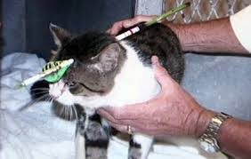

Slide 31
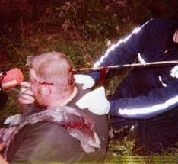

Slide 32
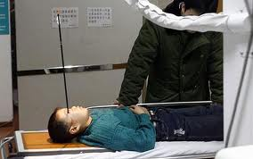

Slide 33
DOMĀJU PIRMAJAI REIZEI PIETIKS!!!...

